Slide 1
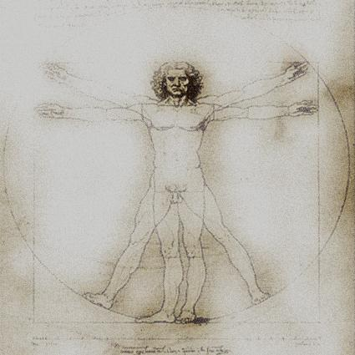
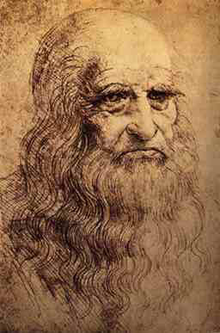
Leonardo Da Vinci

Slide 2
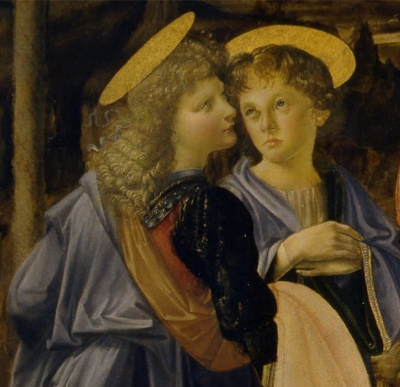
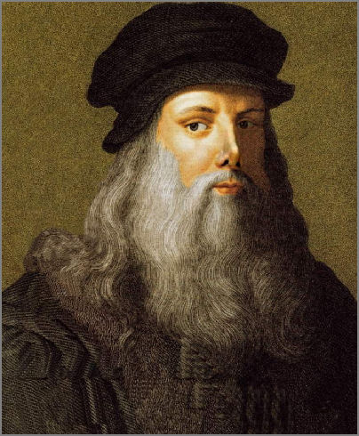
Leonardo Da Vinci
* 15. april 1452 Vinci, Toskana, Italija
† 2. maj 1519 Francija
Bil je nezakonski otrok
Delovanje:
pri 14 letih postal vajenec pri slikarju Andreu del Verrocchio
Prekosil je Verrocchia – Verrocchio v jezi pove, da ne bo nikoli več slikal
celo življenje je bil vegeterjanec
ni imel izobrazbe, kaj šele višje šole ali diplome

Slide 3
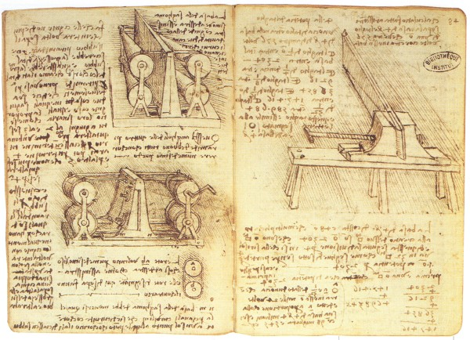
Zapiski
Pisal obratno
Levičar
Staro firenško narečje
Beremo z ogledalom
Zvezki z 13.000 stranmi zapiskov (Bil Gates-32 milijonov dolarjev)

Slide 4
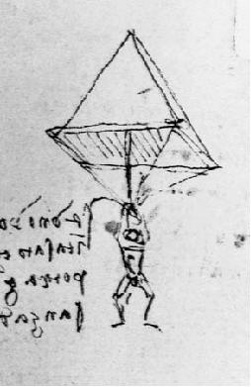
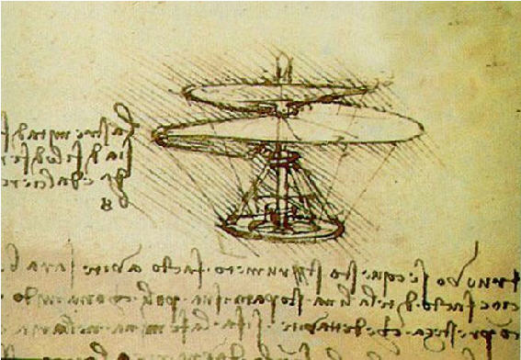
Letenje
‘oče letenja‘
Prvi helikopter, jadralno letalo, letalo
Opazoval naravo (netopirjevo krilo-seciral-ljudje ne bomo leteli)
Padalo

Slide 5
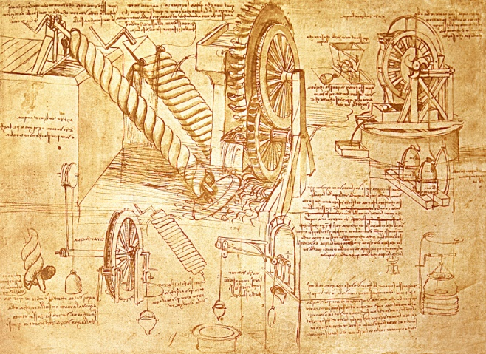
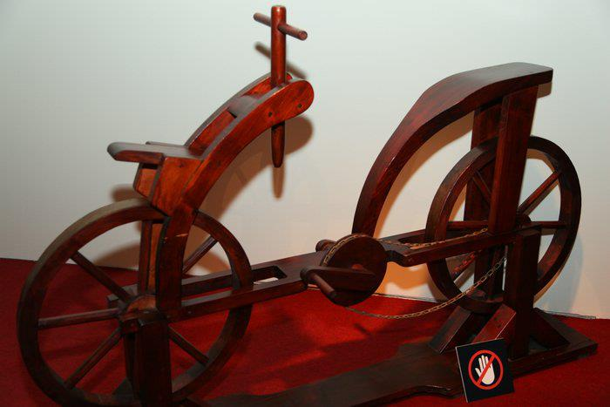
Gradbeni stroji & drugi izumi
Čista mesta po katerih bi se kuga težje širila
Prvo kolo
Kroglični ležaj
Prvo mehanično računalo
Avtomobil na vzmetni pogon
Uporaba sončne energije,tako da bi z zrcali segreval vodo

Slide 6
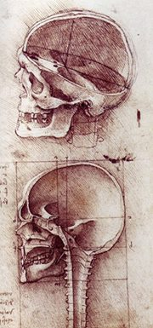
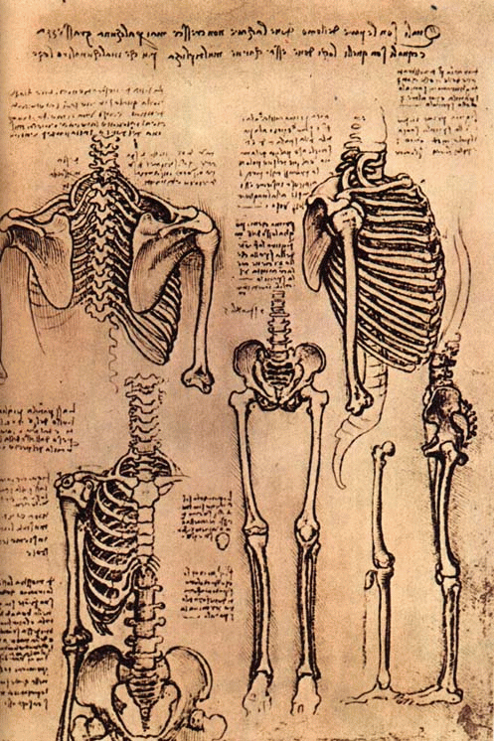
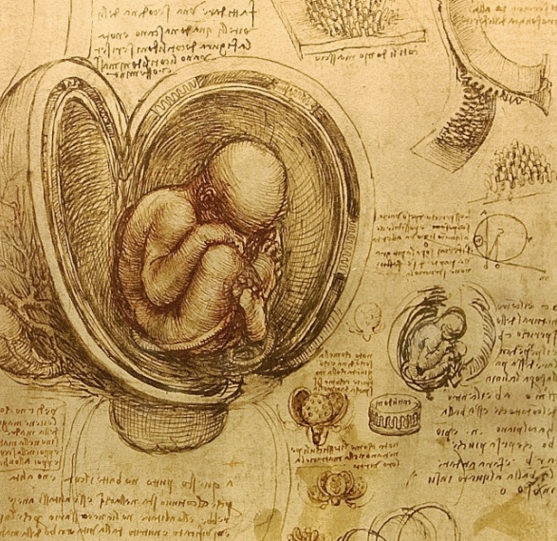
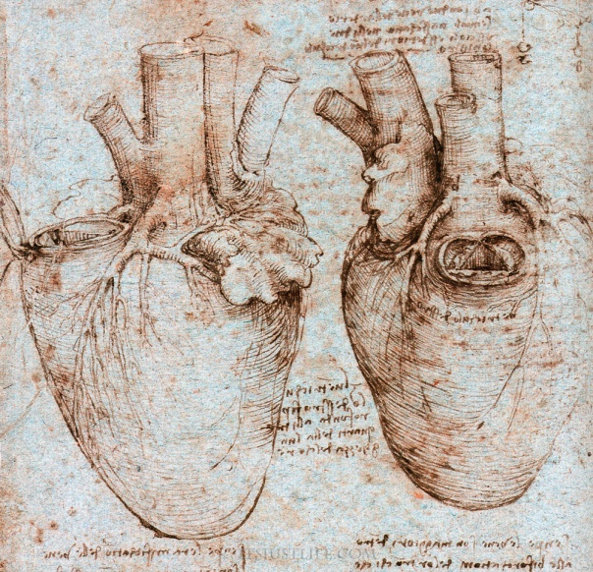
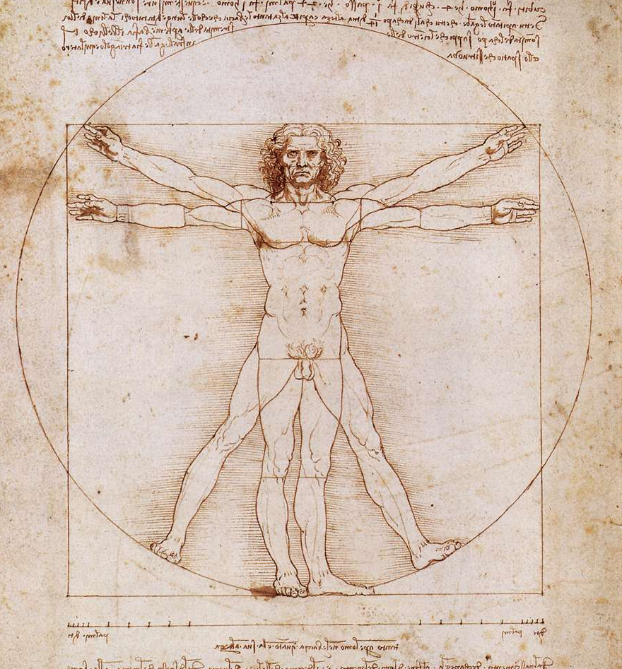
Anatomija

Slide 7
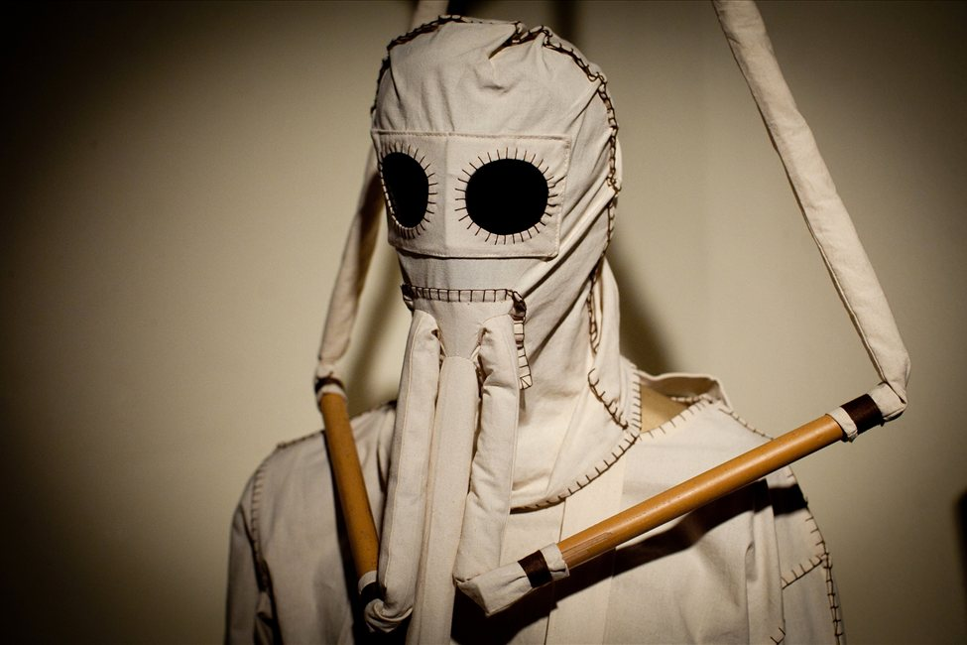
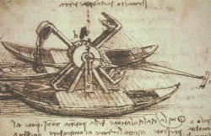
Vodni izumi
Potapljaška obleka
Rešilni pas
Plavutke
Podmornica

Slide 8
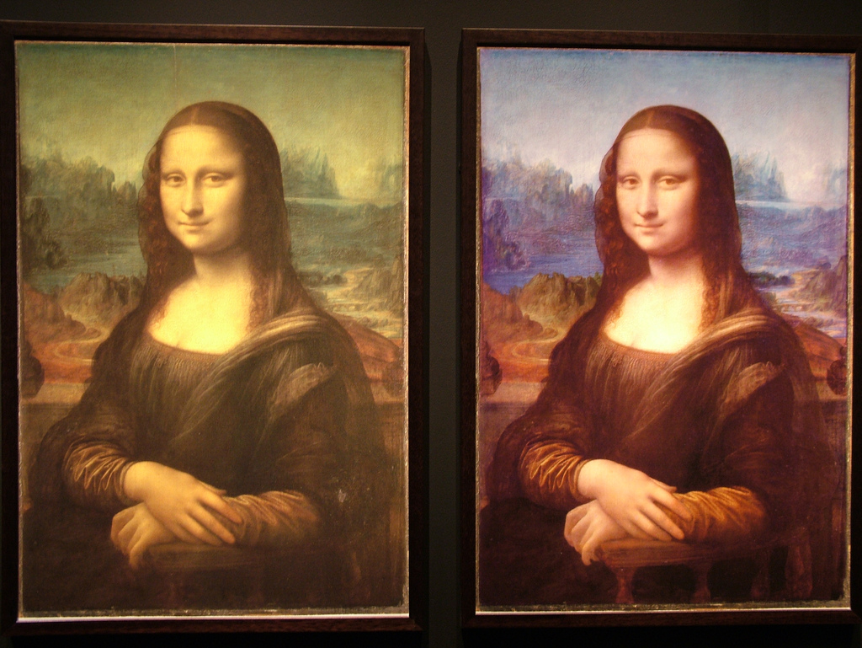
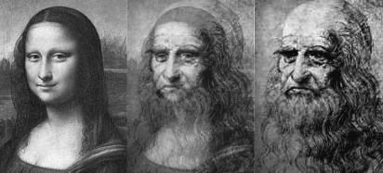
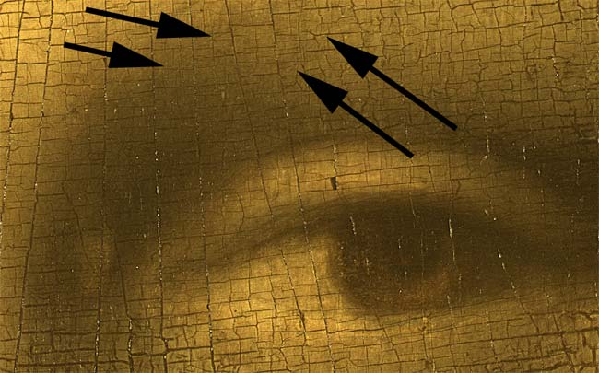
Mona Lisa
zdaj
prej

Slide 9
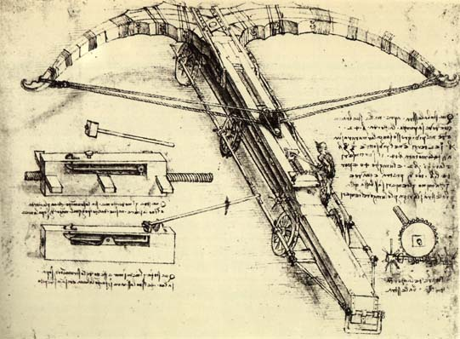
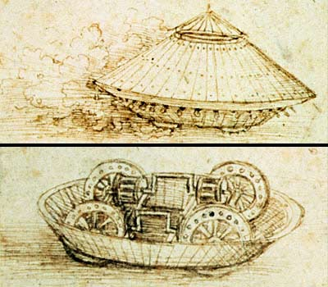
Vojaško
Orožja
Tanki
Topovi

Slide 10
Viri
http://viztv.vizfact.com/leonardo-da-vinci/
http://www.davinci.si/videofoto/
http://historyofads.the-voice.com/renaissance-early-printing
http://www.leonardo-da-vinci-biography.com/da-vinci-helicopter.html
http://www.flickr.com/photos/visitmanchester/4098377940/
http://www.marxist.com/leonardo-da-vinci-2.htm
http://nefandus-nafsi.tumblr.com/post/33579066448/leonardo-di-ser-piero-da-vinci-anatomy
http://www.lopezlinaresvintagejewelry.com/vintageblog/verrocchio/
http://www.leonardodavincisinventions.com/war-machines/leonardo-da-vincis-tank/
http://www.kingsgalleries.com/leonardo-da-vinci/

